Slide 1
Leksjon 5. Del 1. Power Point 6 Verb
De første norsktimene
Illustrasjoner: Ingrid Brennhagen

Slide 2
Side 49. Ting i huset. Del 1

Slide 3
?
en sofa

Slide 4
?
en vaskemaskin

Slide 5
?
en komfyr

Slide 6
?
et kjøleskap

Slide 7
?
en oppvaskmaskin

Slide 8
?
en dusj

Slide 9
?
ei lampe

Slide 10
?
ei seng

Slide 11
Side 49. Les.
Er det ei seng?
Nei, det er ikke ei seng.
Det er en sofa.

Slide 12
Er det en komfyr?
Nei, det er ikke en komfyr.
Det er en oppvaskmaskin.

Slide 13
Er det ei lampe?
Ja, det er ei lampe.

Slide 14
Side 50. Ja, det er ... Nei, det er ikke ... Det er ...
Er det en oppvaskmaskin?
Nei, det er ikke en oppvaskmaskin.
Det er et kjøleskap.

Slide 15
Side 50. Ja, det er ... Nei, det er ikke ... Det er ...
Er det en sofa?
Nei, det er ikke en sofa.
Det er ei seng.

Slide 16
Side 50. Ja, det er ... Nei, det er ikke ... Det er ...
Er det en oppvaskmaskin?
Nei, det er ikke en vaskemaskin.
Det er en komfyr.

Slide 17
Side 50. Ja, det er ... Nei, det er ikke ... Det er ...
Er det en vaskemaskin?
Ja, det er en vaskemaskin.

Slide 18
Side 50. Ja, det er ... Nei, det er ikke ... Det er ...
Er det en sofa?
Ja, det er en sofa.

Slide 19
Side 50. Ja, det er ... Nei, det er ikke ... Det er ...
Er det en komfyr?
Nei, det er ikke en komfyr.
Det er en dusj.

Slide 20
Side 50. Ja, det er ... Nei, det er ikke ... Det er ...
Er det ei seng?
Nei, det er ikke ei seng.
Det er ei lampe.

Slide 21
Side 50. Ja, det er ... Nei, det er ikke ... Det er ...
Er det en oppvaskmaskin?
Ja, det er en oppvaskmaskin.

Slide 22
Side 51. Ja, det har jeg. Nei, det har jeg ikke.
Har du kjøleskap?
Ja, det har jeg.

Slide 23
Side 51. Ja, det har jeg. Nei, det har jeg ikke.
Har du seng?
Ja, det har jeg.

Slide 24
Side 51. Ja, det har jeg. Nei, det har jeg ikke.
Har du komfyr?
Ja, det har jeg.

Slide 25
Side 51. Ja, det har jeg. Nei, det har jeg ikke.
Har du vaskemaskin?
Nei, det har jeg ikke.

Slide 26
Side 50. Ja, det er ... Nei, det er ikke ... Det er ...
Har du sofa?
Nei, det har jeg ikke.

Slide 27
Side 51. Ja, det har jeg. Nei, det har jeg ikke.
Har du dusj?
Ja, det har jeg.

Slide 28
Side 51. Ja, det har jeg. Nei, det har jeg ikke.
Har du lampe?
Ja, det har jeg.

Slide 29
Side 51. Ja, det har jeg. Nei, det har jeg ikke.
Har du oppvaskmaskin?
Nei, det har jeg ikke.

Slide 30
Side 52. Hva har dere? Vi har ...
Hva har dere?
Vi har kjøleskap.

Slide 31
Side 52. Hva har dere? Vi har ...
Hva har dere?
Vi har seng.

Slide 32
Side 52. Hva har dere? Vi har ...
Hva har dere?
Vi har komfyr.

Slide 33
Side 52. Hva har dere? Vi har ...
Hva har dere?
Vi har vaskemaskin.

Slide 34
Side 52. Hva har dere? Vi har ...
Hva har dere?
Vi har sofa.

Slide 35
Side 52. Hva har dere? Vi har ...
Hva har dere?
Vi har dusj.

Slide 36
Side 52. Hva har dere? Vi har ...
Hva har dere?
Vi har lampe.

Slide 37
Side 52. Hva har dere? Vi har ...
Hva har dere?
Vi har oppvaskmaskin.

Slide 38
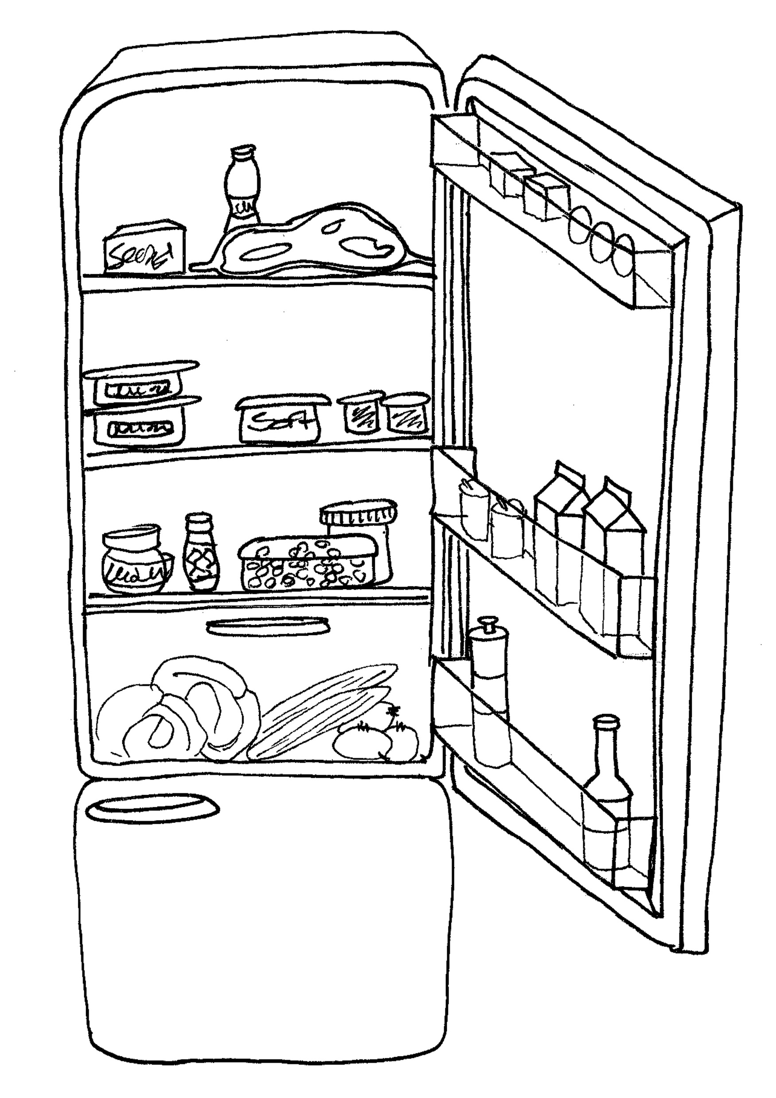
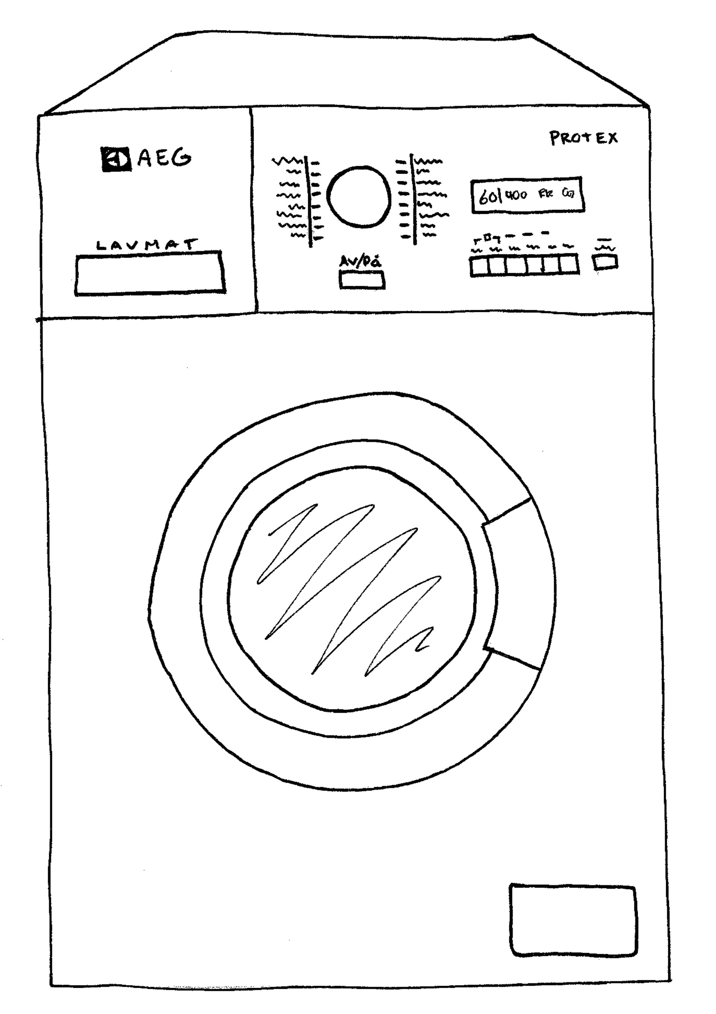
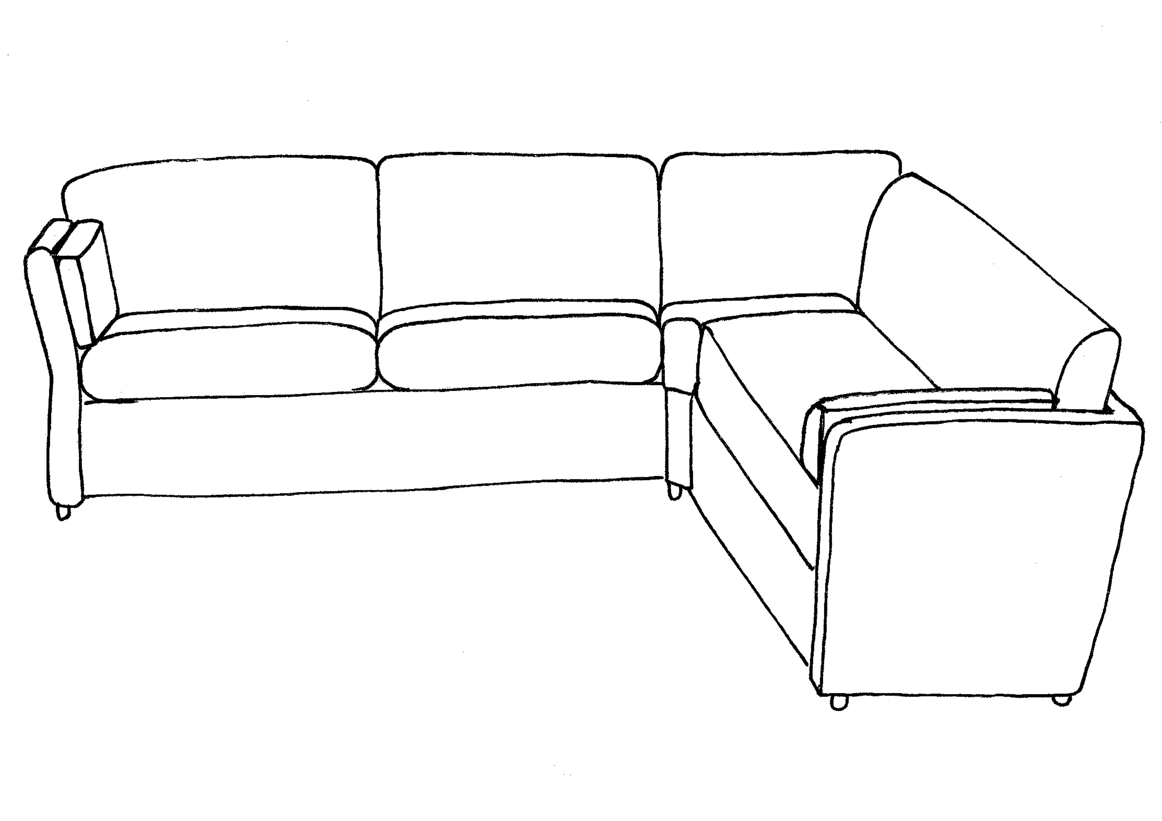
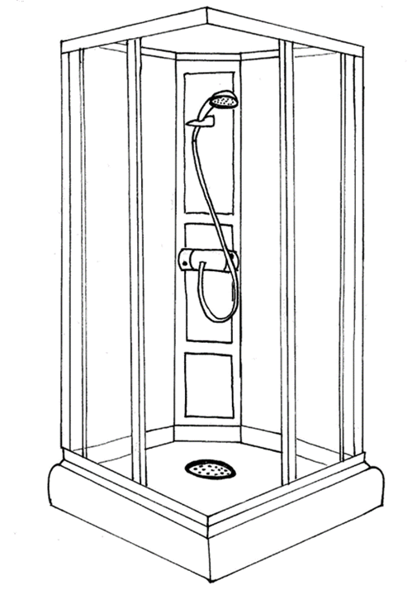
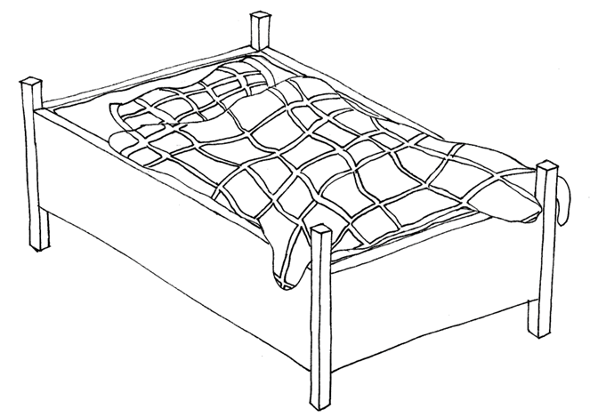
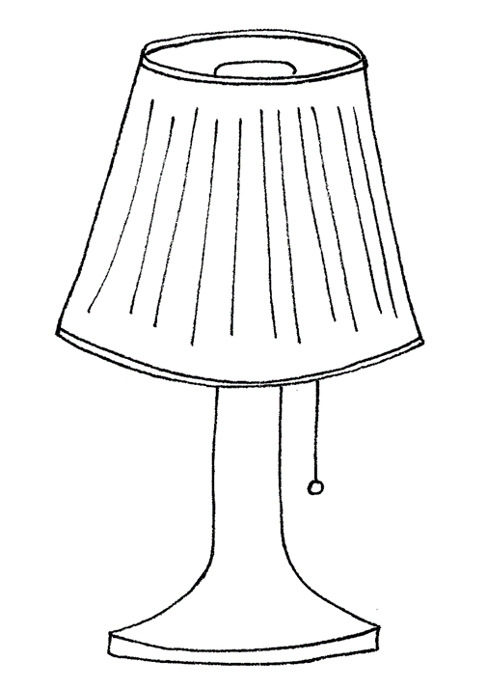
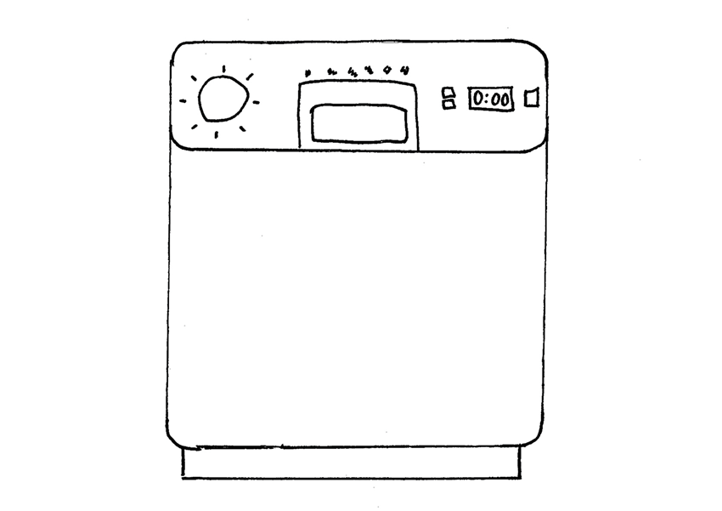
Kims lek. Husker du åtte ting?

Slide 39
Kims lek. En ting er borte. Hva?

Slide 40
?
lampe

Slide 41
Kims lek. To ting er borte. Hva?

Slide 42
?
lampe
dusj

Slide 43
Kims lek. Tre ting er borte. Hva?

Slide 44
?
lampe
dusj
sofa

